Slide 2
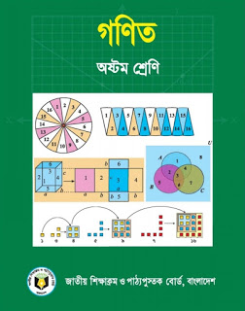
পরিচিতি
পংকজ কান্তি তালুকদার
সিনিয়র শিক্ষক(গণিত)
হবিগঞ্জ হাই স্কুল এন্ড কলেজ
শ্রেণিঃ অষ্টম
বিষয়ঃ গণিত
অধ্যায়: 3য়

Slide 3
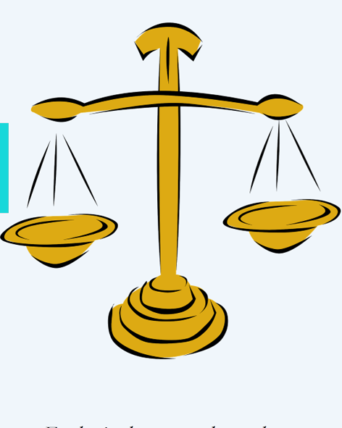
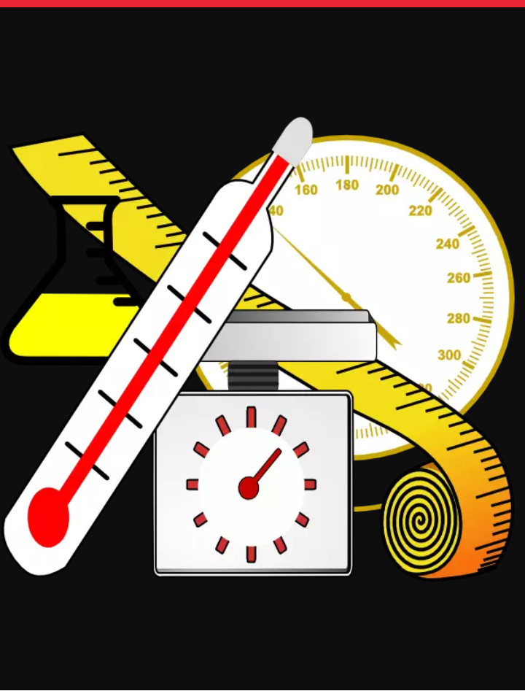
পরিমাপের যন্ত্রপাতি

Slide 4
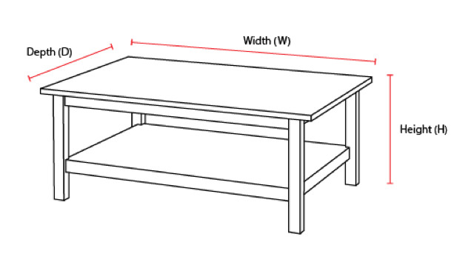
দৈর্ঘ্য
প্রস্থ
উচ্চতা

Slide 5
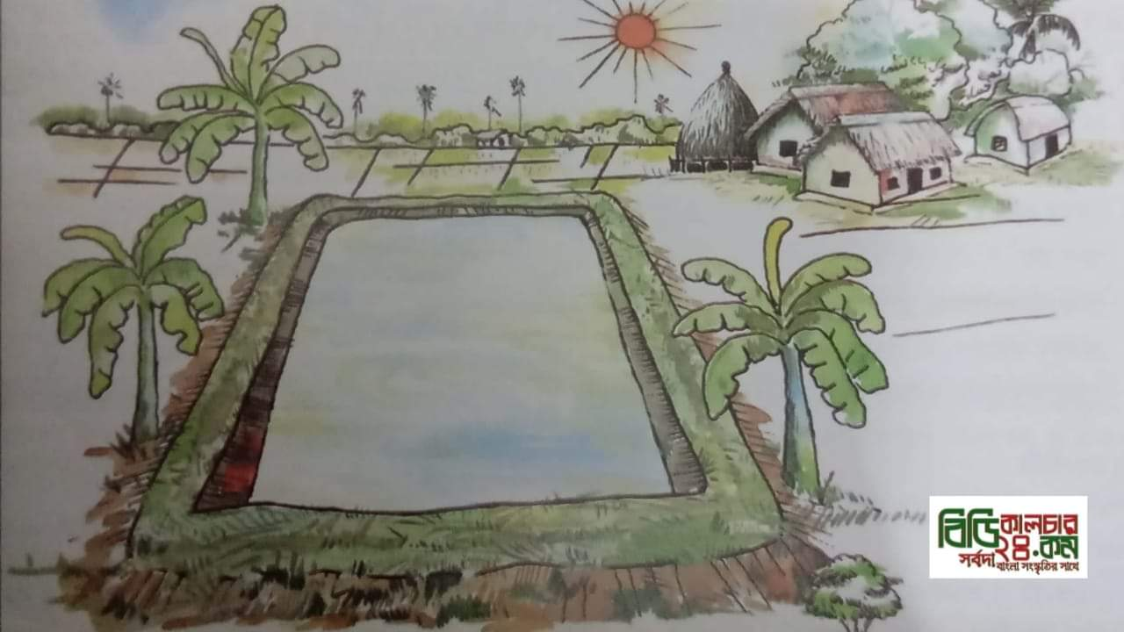
প্রস্ত
দৈর্ঘ্য
পাড়

Slide 6
আজকের পাঠ
পরিমাপ

Slide 7
ঢাকা বোর্ড-2018
একটি পুকুরের দৈর্ঘ্য 54 মিটার এবং প্রস্থ 36মিটার 50সেন্টিমিটার। পুকুর পাড়ের বিস্তার 2.5 মিটার এবং গভীরতা 6মিটার।
ক.পুকুরের পরিসীমা নির্ণয় কর।
খ. পাড়ের ক্ষেত্রফল নির্ণয় কর।
গ. একটি মেশিন প্রতি সেকেন্ডে 0.2 ঘনমিটার পানি সেচতে পারে।
মেশিন দ্বারা পুকুরটি পানি শূণ্য করতে কত ঘন্টা সময় লাগবে নির্ণয় কর।

Slide 8
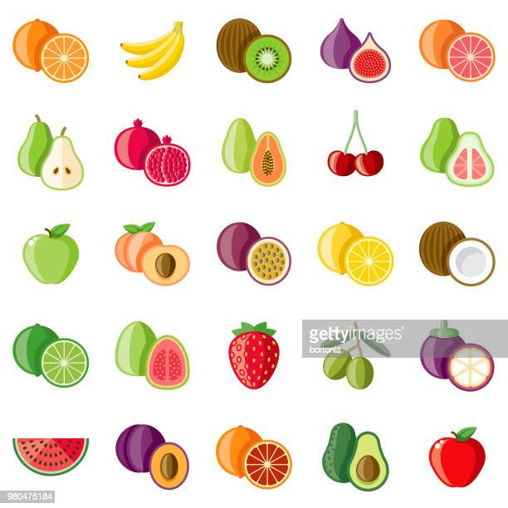
শিখন ফল:
এই পাঠ শেষে শিক্ষার্থীরা….
পরিসীমা নির্ণয় করতে পারবে।
ক্ষেত্রফল নির্ণয় করতে পারবে।
আয়তন নির্ণয় করতে পারবে।

Slide 9
সমাধান: ক
দেওয়া আছে,
পুকুরের দৈর্ঘ্য = 54 মিটার
পুকুরের প্রস্থ = 36 মিটার 50 সেন্টিমিটার
= ( 36 + 50/100 ) মিটার
[ যেহেতু 1 মি: = 100 সে:মি: ]
= ( 36 + 0.5 ) মিটার
= 36.5 মিটার

Slide 10
অতএব, পুকুরের পরিসীমা = 2 ( দৈর্ঘ্য + প্রস্থ )
= 2 ( 54 + 36.5 ) মিটার
= 2 × 90.5 মিটার
= 181 মিটার
উত্তর: 181 মিটার

Slide 11
সমাধান: খ
পুকুর পাড়
2.5মি:
54মি:
36.5মি
------------------------------------ - ---পুকুর- ------------------------------------------
পাড়
পাড়
2.5মি:
2.5মি:
পুকুর পাড়
2.5মি:

Slide 12
দেওয়া আছে,
পুকুরের দৈর্ঘ্য = 54 মিটার
পুকুরের প্রস্থ = 36.5 মিটার
অতএব, পুকুরের ক্ষেত্রফল = 54 × 36.5 বর্গমিটার
= 1971 বর্গমিটার
এখন পাড়সহ পুকুরের দৈর্ঘ্য = ( 54 + 2 × 2.5 ) মিটার
= ( 54 + 5 ) মিটার
= 59 মিটার

Slide 13
এবং পাড়সহ পুকুরের প্রস্থ = ( 36.5 + 2 × 2.5 ) মিটার
= ( 36.5 + 5 ) মিটার
= 41.5 মিটার
অতএব, পাড়সহ পুকুরের ক্ষেত্রফল = 59 × 41.5 বর্গমিটার
= 2448.5 বর্গমিটার
অতএব, পুকুর পাড়ের ক্ষেত্রফল = ( 2448.5 – 1971 ) বর্গমিটার
= 477.5বর্গমিটার

Slide 14
উত্তর: 477.5বর্গমিটার
সমাধান: গ
দেওয়া আছে,
পুকুরের দৈর্ঘ্য = 54 মিটার
পুকুরের প্রস্থ = 36.5 মিটার
পুকুরের গভীরতা = 6 মিটার
অতএব, পুকুরের আয়তন = দৈর্ঘ্য × প্রস্থ × উচ্চতা

Slide 15
পুকুরের আয়তন = 54 × 36.5 × 6 ঘনমিটার
= 11826 ঘনমিটার
মেশিনটি 0.2 ঘনমিটার পানি সেচে 1 সেকেন্ডে
1
মেশিনটি 1 ঘনমিটার পানি সেচে
সে:
0.2
1 × 11826
মেশিনটি 11826 ঘনমিটার পানি সেচে
সে:
0.2

Slide 16
= 59130 সে:
59130
=
মি:
[ 1 মিনিট = 60 সে: ]
60
= 985 মি 30 সে:
985
ঘন্টা
30 সে:
[ 1 ঘ: = 60 মি: ]
=
60
= 16 ঘ: 25 মি: 30 সে:
উ: 16 ঘ: 25 মি: 30 সে:

Slide 17
মূল্যায়ন:
প্রতি মিটার 36 টাকা দরে পুকুরের
চারদিকে বেড়া দিতে কত খরচ হবে?

Slide 18
ধন্যবাদ

